Slide 1
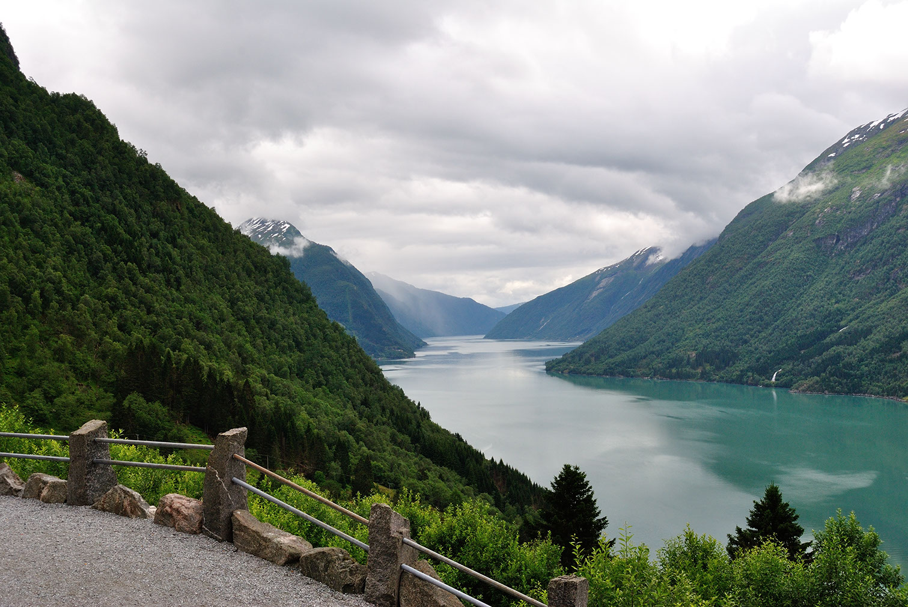
PS! Du kan sette inn bilder fra NAFs bildegalleri via verktøylinjen som heter «NAF-bilder».
Klikk for å redigere tittelstil
Klikk for å redigere undertittelstil i malen

Slide 2

Klikk for å redigere tittelstil
Klikk for å redigere undertittelstil i malen

Slide 3

Klikk for å redigere tittelstil
Klikk for å redigere undertittelstil i malen

Slide 4
Klikk for å redigere tittelstil
Klikk for å redigere undertittelstil i malen

Slide 6
Agenda

Slide 7
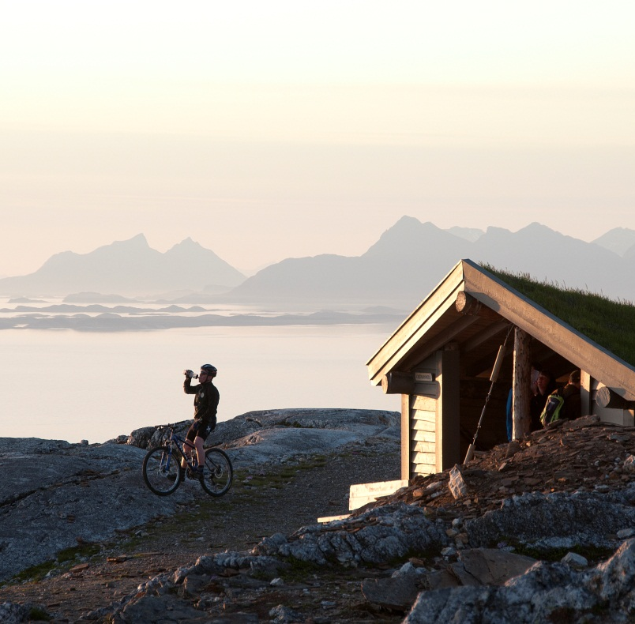

Slide 8
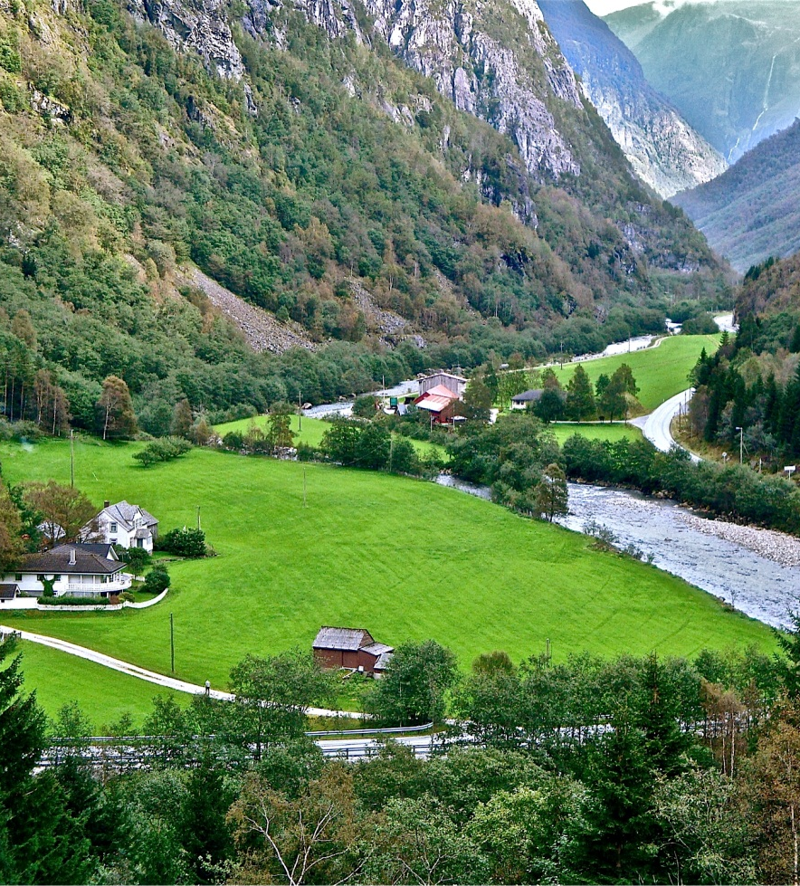

Slide 9
Klikk for å redigere tittelstil
Klikk for å redigere undertittelstil i malen

